Slide 1


Slide 2
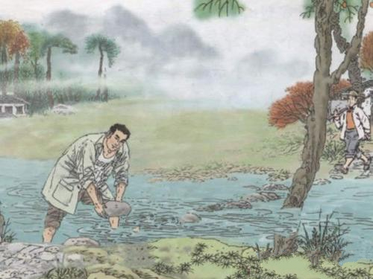


人教版 语文 五年级 上册
5 搭 石
品读释疑

Slide 3
复习引入
通过上节课的学习，你能说说课文是按照什么顺序介绍搭石的吗？填一填。
本文按照__________、__________、_______、_______的顺序介绍的。
话搭石
摆搭石
走搭石
赞搭石

Slide 4
学法导读
集中注意力快速默读课文，遇到不懂的词语，不要停下来，继续读下去，初步了解课文围绕“搭石”写了哪些内容？圈画重点词语，并借此想象画面，感受乡亲们默默无闻、无私奉献的美好品质。学习作者以小见大的写作方法。

Slide 5
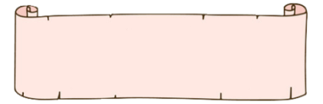
语文要素
集中注意力是指阅读的时候不分心，不走神，能抵抗来自周边环境和自己内心的干扰。是最基本的阅读习惯。
集中注意力能让我们能尽可能进入课文所描述的情境中，降低我们回读的次数，提高我们的阅读速度。
快速阅读的方法——集中注意力

Slide 6

话搭石
“什么是搭石？”

Slide 7
进入秋天，天气变凉，家乡的人们会根据水的深浅，从河的两岸找来一些平整方正的石头，按照二尺左右的间隔，在小溪里横着摆上一排，让人们从上面踏着过去，这就是搭石。

Slide 8
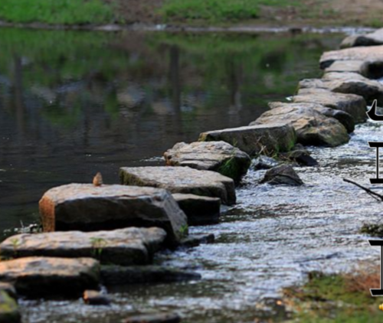
“搭石”

Slide 9
如果没有搭石，家乡的人们怎么过小溪呢？谁能用课文中的句子来说一说。

Slide 10
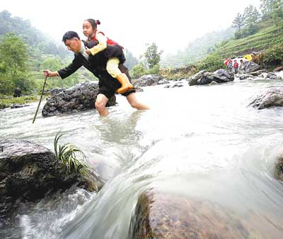
山洪过后，人们出工、收工、赶集、访友，来来去去，必须脱鞋挽裤。
“必须脱鞋换裤”写出了没有搭石的情况下，人们过小溪的方式，从侧面突出了搭石的重要性。
“必须脱鞋换裤”写出了没有搭石的情况下，人们过小溪的方式，从侧面突出了搭石的重要性。

Slide 11
摆搭石
“人们是怎样摆搭石的？”

Slide 12
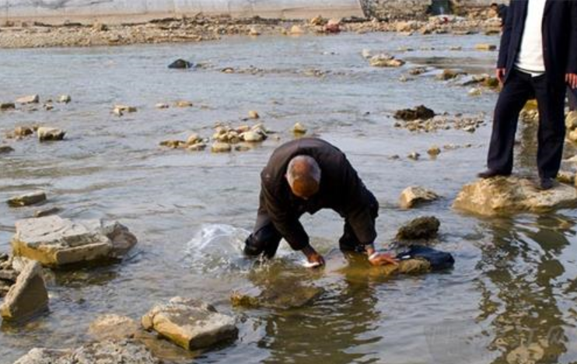
上了点年岁的人，无论怎样急着赶路，只要发现哪块搭石不平稳，一定会放下带的东西，找来合适的石头搭上，再在上边踏上几个来回，直到满意了才肯离去。
这段话写出了老人调整搭石的认真、细致，赞扬了老人一心为他人着想的优秀品质。

Slide 13
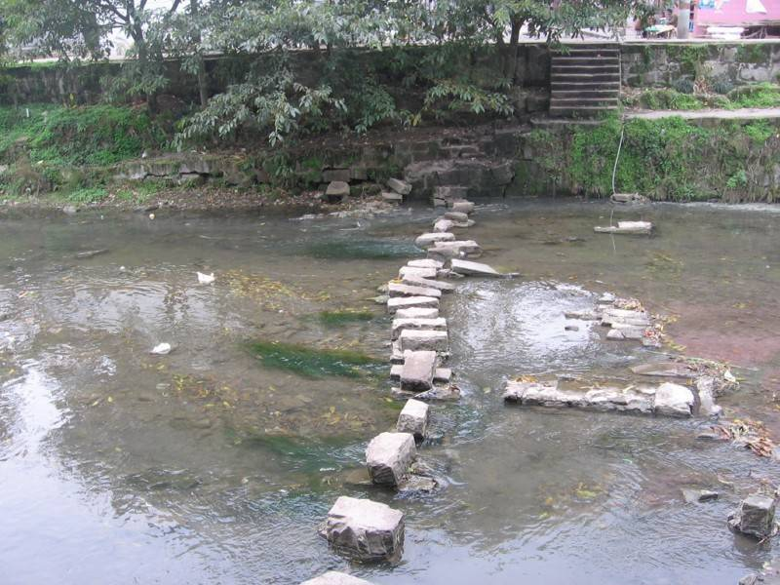
走搭石
你走过搭石吗？作者眼中的搭石是什么？
搭石，构成了家乡的一道风景。

Slide 14
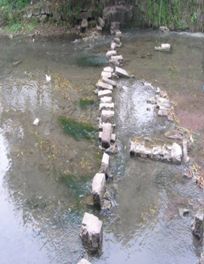

运用比喻的修辞手法，把走搭石的声音比作轻快的音乐，写出了走搭石的和谐美。
一行人走搭石
每当上工、下工，一行人走搭石的时候，动作是那么协调有序！前面的抬起脚来，后面的紧跟上来，嗒嗒的声音，像轻快的音乐；清波漾漾，人影绰绰，给人画一般的美感。
作者是怎样把这个画面写得这么美的?
“协调有序”写出了走搭石的动作美，“嗒嗒的声音”写出了走搭石的声音美，“清波漾漾”“人影绰绰”写出了走搭石的画面美。作者通过多角度为我们展现了一幅有声有色的美丽画卷。

Slide 15
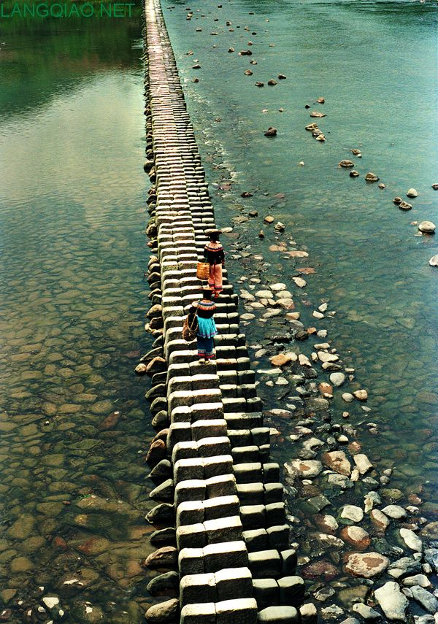
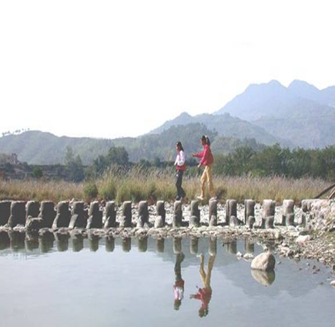
人 影 绰 绰
清波漾漾

Slide 16
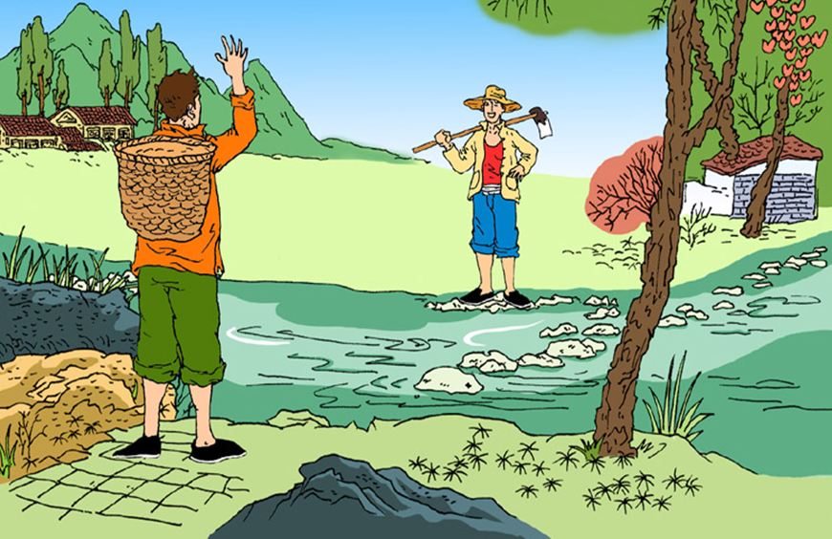
“止步” “招手”这些动作写出了乡亲们互相谦让的美好品质。
两人走搭石
经常到山里的人，大概都见过这样的情景：如果有两个人面对面同时走到溪边，总会在第一块搭石前止步，招手示意，让对方先走；等对方过了河，两人再说上几句家常话，才相背而行。

Slide 17
年轻人背老人走搭石
假如遇上老人来走搭石，年轻人总要俯下身子背老人过去，人们把这看成理所当然的事。
“理所当然”说明年轻人把背老人过河看成很自然的事情，突出了民风的淳朴。

Slide 18

仿写
多么可亲可敬的乡亲们啊！他们还会把什么看成是理所当然的事呢?
一位孤寡老人家没有水，邻居帮忙往他家挑水，老人家的水缸总是满满的，大家把这种事看成是理所当然的事。

Slide 19
请仿照课文的格式试着写一写：
假如(遇上老人来走搭石，年轻人就要俯下身子背老人过去，人们把这看成是理所当然的事。)
假如(碰上赶集的日子……人们把这看成是理所当然的事。)
假如(遇到了下雪天……人们把这看成是理所当然的事。)
假如(遇到孩子上学……人们把这看成是理所当然的事。)
假如(……)

Slide 20
写法借鉴
想一想本文在描写搭石时有什么特点？
以小见大
以小见大，即从大处着眼、小处落笔，通过小题材、小事件和细节来揭示大主题，反映深广内容的写作方法。比如本课中，作者善于从平凡的事物中发现美，人们摆搭石的时候精心摆放，走搭石时充满诗情画意，两个人同时过溪招手礼让，年轻人背老人过溪觉得理所当然。这些小事透露的是人情美和心灵美。

Slide 21
生活中有哪些平凡的小事能让你感到人性之美呢？快拿起笔来，运用以小见大的手法写一写吧。
一天，我正在写作业，突然听到“哎呀”一声，我闻声望去。原来是妈妈在切菜时不小心把手指切破了。我赶紧拿来创可贴给妈妈包伤口。当捧起妈妈的手时，我愣住了。妈妈的那双手似乎有些陌生了。以前妈妈的手是那么光滑，那么柔软。可是现在却变得这么粗糙，还长了许多老茧。唉，妈妈太辛苦了！每天洗衣、做饭、上班……想到这里，我的眼睛湿润了。我赶紧用纸巾小心地把妈妈手指上的血擦干，又小心地把创可贴贴好。
运用以小见大的手法！

Slide 22
课文图示
话搭石：小溪里有间隔的一排石头
摆搭石
早早摆好
常常调整
搭石
心想他人
无私奉献
一行人 协调
面对面 谦让
遇老人 尊老
走搭石
赞搭石：任人踩踏 联结情感

Slide 23
主题感悟
课文通过描绘摆搭石、走搭石等几个生活中的平凡场景，赞美了乡亲们默默无闻、无私奉献的精神和一心为他人着想的美好品质。

Slide 24
独特感悟
一排排看似平凡的搭石，却联结着乡亲们的情感，见证着乡亲们无私奉献的精神和一心为他人着想的高尚品德。在今后的学生生活中，我们也要做一个一心为他人着想的人，这样人与人之间的关系就会变得更加和谐。

Slide 26


